Slide 1
Мікеланджело Буонарроті

Slide 2
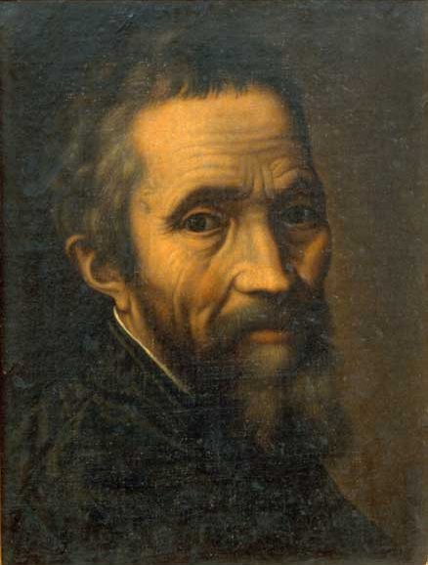
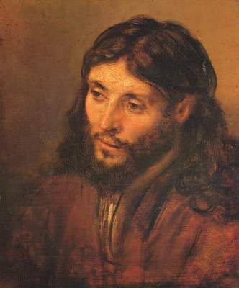
Італійський скульптор, художник, архітектор, поет й інженер. Його твори вважалися найвищими досягненнями мистецтва Відродження ще за життя самого майстра.

Slide 3
Життєвий шлях
Мікеланджело прожив майже 89 років, цілу епоху, від періоду Високого Відродження до початків Контрреформації. За цей період змінилося тринадцять Пап Римських — він виконував замовлення для дев'яти із них. Збереглося багато документів про його життя та творчість — свідчення сучасників, листи самого Мікеланджело, договори, його особисті й професійні записи. Мікеланджело також був першим представником західноєвропейського мистецтва, чия біографія була надрукована ще за його життя.

Slide 4
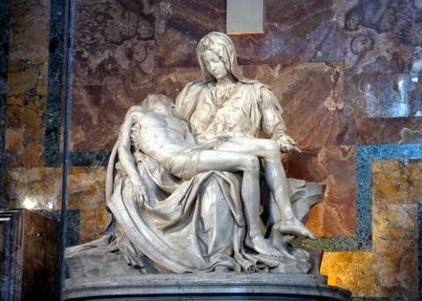
«П’єта»

Slide 5
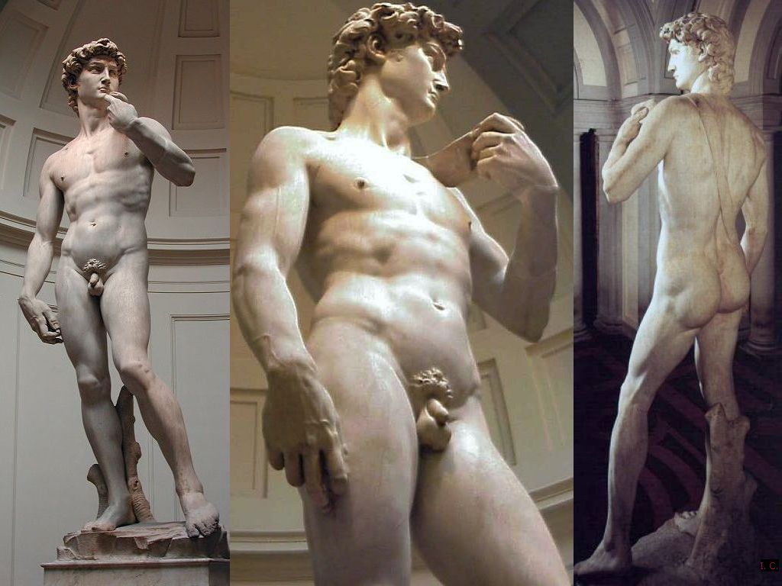
«Давид»

Slide 6
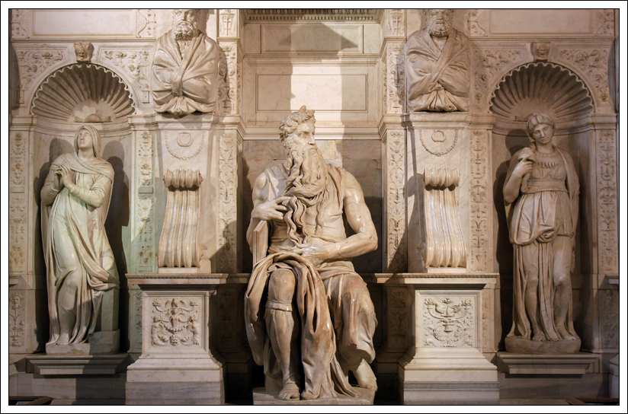
«Мойсей»

Slide 7
Давид
Образ Давида був традиційним у Флоренції. Донателло та Вероккйо створили бронзові скульптури хлопця, що дивом уразив велетня, голова якого лежить коло ніг біблійного героя. Мікеланджело ж вирішив зобразити момент, що передує бою. Давид стоїть із перекинутою через плече пращею, стискаючи у правій руці камінь. Ліва частина фігури напружена, тоді як права дещо розслаблена, як у атлета, готового до дії. Образ Давида містив особливий сенс для флорентійців, тож скульптура Мікеланджело привернула загальну увагу.

Slide 8
П’єта
У 1498 році Мікеланджело отримав замовлення на «П'єту» від впливового французького кардинала Жана де Біле́ра. Контракт було підписано 7 серпня того ж року. Як зазначає В. Воллес, сама тема «оплакування Христа» була поширеніша у північній Європі та візантійському мистецтві, аніж в Італії епохи Ренесансу. Мікеланджело трактує тему досить стримано. Смерть і скорбота немов містяться в мармурі, з якого створена скульптура. Співвідношення фігур таке, що вони утворюють низький трикутний низький конус. Оголене тіло Христа контрастує з пишним, багатим одягом Богоматері.

Slide 9
мойсей
«Мойсей» дивиться ліворуч, як і «Давид»; у ньому немов закипає обурення, побачивши поклоніння золотому тільцю. Права частина його тіла напружена, до боку притиснуті скрижалі, а різкий рух правої ноги підкреслено перекинутою через неї драперією. Цей гігант, один із пророків, втілює terribilita, «загрозливу силу». Остаточно статуя була дороблена значно пізніше, у 1542 році.

